Slide 1
«ХЪАЗТЫ ХУЫЗТЫ ЭФФЕКТИВОН МАДЗǼЛТТǼ
ИРОН ǼВЗАДЖЫ УРОКТЫ »

Slide 2
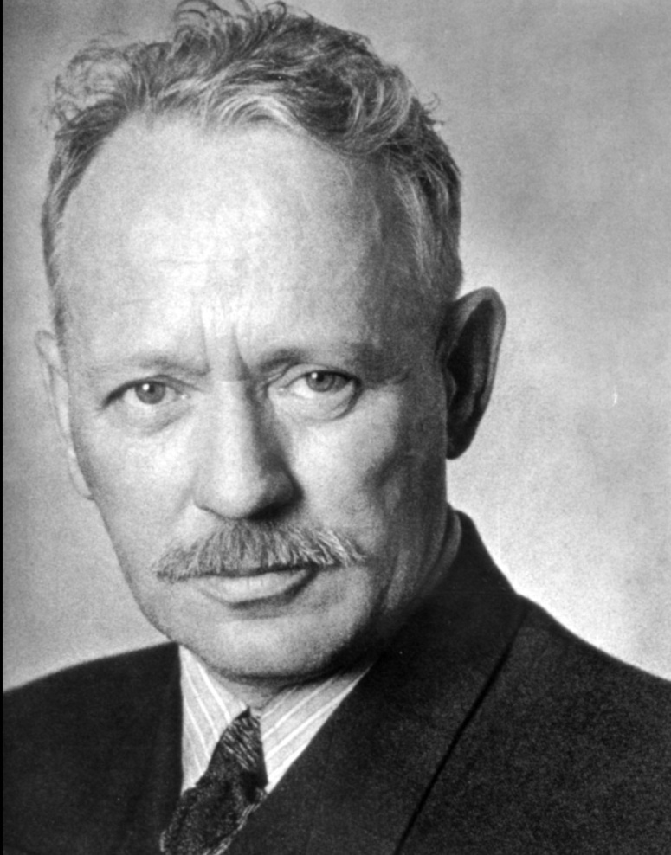
Михаил Шолохов
«Адœмœн сœ егъаудœр хъœздыгдзинад у
се ’взаг»

Slide 3
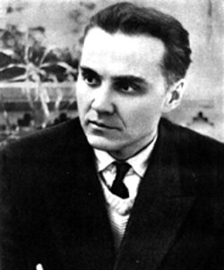
«Игра – это огромное светлое окно, через которое в духовный мир ребенка вливается живительный поток представлений, понятий об окружающем мире. Игра – это искра, зажигающая огонек пытливости и любознательности.»
В.А. Сухомлинский

Slide 4
1.Хъазт цœттœ кœнгœйœ ,хынцын хъœуы скъоладзауты кар,сœ дунеœмбарынад.
2.Хъуамœ хъазт œнгом баст уа урочы грамматикон œрмœгимœ.
3.Бœрцœй фаг хъуамœ уой ,урочы цы хъазтытœй пайдагонд цœуы,уыдон.
Хъазты технологийœ пайда кœнгœйœ хынцын хъœуы ахœм домœнтœ:

Slide 5
Хъазт
«Чи фылдœр»
Хœс: сывœллœтты дыууœ къордыл адих кœнын: чызджытœ œмœ лœппутœ.
Чи фылдœр сœ 2 минутмœ ныффысса миногонтœ,уыцы къорд амбылдта.

Slide 6
Хъазт : «Чи фылдœр? «Чи тагъддœр?»
Хœс: Иу минутмœ чи фылдœр ныффысдзœн дзырдтœ , цœмœй мыртœ к, г, д,т-йœ райдайой

Slide 7
Хœс:Фœстœрдыгœй кœсгœйœ ног дзырдтœ чи дœтты ,ахœмтœ œрхъуыды кœнын.
Дзау-уадз,уœд-дœу,раз-зар,
сур-рус,сœр-рœс,
уœн-нœу,хор-рох,дис-сид,
уас-сау,œд-дœ,нœт-тœн

Slide 8
Хœс:Дыууœрдœм кœсгœйœ дœр сœхи цы дзырдтœ нœ ивынц,ахœмтœ ныффыссын
Хох,сис,œм,œнœ,ала,заз,
Калак,хих,ныхын,ичъи,гœнœг,
разар,уацау

Slide 9
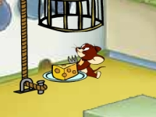
Хъазт : «Ма бахау къœппœджы»

Slide 10

Хæс : Лæвæрд нымæцонтæ ныффыссын тетрæдты,саразын сæ хъæугæ хуыз
1.бæрцон 2. рæнхъон 3.дихон 4.мурон
1 2 6 1.5
15 4 1000 5.8
100 70 12 16.7

Slide 11

Кълеткæты нымæцты бæсты сæвæрут дамгъæтæ, алфавитмæ гæсгæ уыцы нымæц чи æййафы.
2 | 19 | 3 | 1 | 18

Slide 12
Хæс: Хауæнты формæтæм гæсгæ раст сæвæрын нымæцон
Фынддæсыл
Фынддæс
Фынддæсимæ
Фынддæсау
Фынддæсы
Фынддæсмæ
Фынддæсæй
Фынддæсæн
Н. х.
Г. х.
Д. х.
И. х.
А. х.
х.
Æ
Ц. х.
Х. х.

Slide 13

Хæс: Бахынцын арифметикон дæнцæгтæ.
74+16= 58-18=
100-50= 1000-500=
19+15= 81+19=
320+45= 1995+5=

Slide 14
Хъазт : «Уœлдай дзырд»

Slide 15

«Ссар уæлдай дзырд».
1. Бур, хур, цъиу, арв.
2.Мæй, æхсæв, стъалытæ, мæйрухс.
3. Денджызон, змис, фурд, нау.
4. Бæлас, сыф, уалдзыгон, хъæд.

Slide 16
Хæс: Уæлдай цæджындз ссарут. Цæмæн у уæлдай? Рафыссут нымæцонтæ
Фынддæс
Фарн
фарастсæдæ
Нæуæдз
намыс
цыппор цыппар
Дыууын авд
хъæбатыр
иуæндæс

Slide 17

Хъазт: «Ссар къай»

Slide 18

Бацамон, мивдисджыты цухгонд дамгъæтæ кæрæдзийы фæдыл раст æвæрд цы цæджындзы сты, уый.
сарæ…той
хъазыды…ты
бакæн…æн
алы…дис
1) гъ дз с з
2) с з гъ дз
3) з с дз гъ
4) з дз с гъ

Slide 19
Хæс: Баиу кæнын дыууæ цæджындзы дзырдтæ афтæ,цæмæй сæ рауайа дзырдбæстытæ.
Дзурын хъæрæй
Кæсын тагъд
Æфснайын хорз
Ахуыр кæнын бæстон
Лидзын аив
Худын сусæгæй

Slide 20

Хъазт: «Сœмбырд кœн œмбисонд»

Slide 21
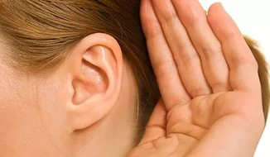

Хæс. Нывты бæсты сæвæрут хъæугæ номдартæ.
Æмгарау мæм дæ … дар
Æмгарау … зоныс

Slide 22
7,3,6,6,1,6 ЗОНДАМОНÆГ У!
А,Æ,Б,В
1
Г,ГЪ,Д,ДЗ,ДЖ
2
Е,Ё,Ж,З,И
З
К,КЪ,Л,М
4
Н,О,П,ПЪ
5
Р,С,Т,ТЪ
6
У,Ф,Х,ХЪ
7
Ц,ЦЪ,Ч,ЧЪ,Ш
8
Щ,Ь,Ы,Ъ,Э,Ю,Я
9

Slide 23
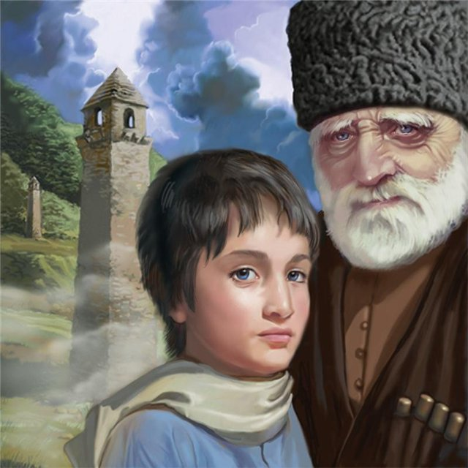
Хистæр зондамонæг у !

Slide 24

Æмбисонд «Адæймаг йе ’гъдауæй …»-йы кæцы мивдисæг æвæрын хъæуы?
1) лæууы
2) кæсы
3) амоны
4) хъахъхъæны
5) фидауы
6) æххæссы

Slide 25



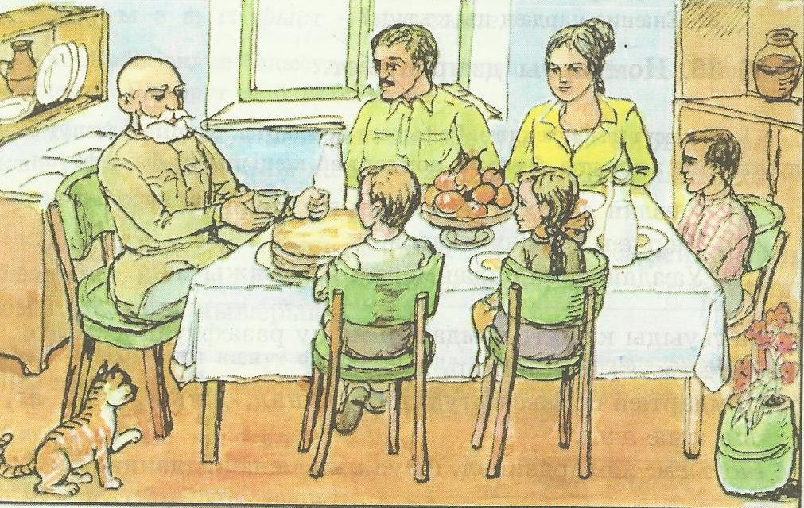

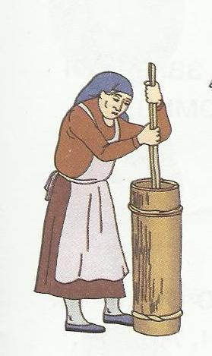
Хæс: Нывы цы уынæмæ,уыцы предметты нæмттæ ныффыссын дыууа къордæй
Чи? ЦЫ?

Slide 26

Хъазт: «Сараз текст œмœ йын ратт сœргонд»

Slide 27
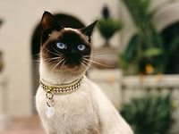


Æмхæццæйæ лæвæрд хъуыдыйæдтæй сараз текст.
1) йæ лæппынтæн фæтарст.
Иухатт рудзынгмæ сгæпп кодта.
3) Ǽрбазгъордта
4) Гæды йæ лæппынтимæ цæры хæдзары къуымы.
5) Уасæджы æддæмæ асырдта

Slide 28
«Хоргалм».
Иухатт раджы кæддæр уызын хоргалммæ курæг æрбацыд, рæстæгмæ мæ дæ хæдзары цæрын бауадз, зæгъгæ. Хоргалм сразы. Уызын хæдзайраг сси ’мæ уæдæй фæстæмæ хоргалмы лæппынтæ сæхицæн бынат нал ардтой — уызыны судзинтæ сæ хъыгдœрдтой æппынæдзух.
Уæд хоргалм загъта уызынæн: «Æз дæ ардæм æрбауагътон рæстæгмæ. Ныр дæ судзинтæй мæ лæппынты бон нал у ’мæ дæ курын, ардыгæй куыд ацæуай».
Уызын загъта: «Кæд искæмæй исты риссы, уæд ацæуæд, мæнæн ам дæр æвзæр нæу».

Slide 29
Къордты куыст
1 къорд
1.Баххæст кæнын цухгонд бынæттæ:
А) Рæстæгмæ мæ дæ хæдзары цæрын…
Б) Уызыны судзинтæ сæ …æппынæдзух.
В) Æз дæ ардæм …рæстæгмæ.
2. Цы мивдисджытæй спайда кодтат, уыдон аифтындзæг кæнут.
3. Хъуыдыйады уæнгтæм гæсгæ равзар:
Æз дæ ардæм æрбауагътон рæстæгмæ.
1

Slide 30
2 къорд.
1.Текстæн раттын æндæр сæргонд.
2. Тексты ссарут мивдисæг æппæрццæгимæ.
3. Лœвœрд мивдисджытæ дзырды хæйттæм гæсгæ равзарын:
æрбацыд, хъыгдœрдтой, загъта, æрбауагътон, ацæуæд.

Slide 31
3 къорд
Мивдисджытœ баивын синонимтœй
Æрбацыд-
Бауадз-
Хъыгдœрдтой-
Мæ бон нал у-
Курын-
Риссы-

Slide 32

Урок-хъазт

Slide 33


Уœ бон хорз,мœ зынаргъ хœлœрттœ!
Зœрдиагœй уœ хонын нœ абоны хъазт «Зондабитœм».
Тынг œхсызгон мын уыдзœн уœ фенд.
Нœ хъазты кœрон та уœм œнхъœлмœ кœсдзœн сюрприз.
Зондаби

Slide 34
Дзырдбыд
 |  | 1
 | 3
 |  |  |  |  |  |  |  |  |  |  |  |  |  |  |  |  |  |  |  |  |  | 4
 |  |  |  |  | 5
 |  |  |  |  |  |  |  |  |  |  |  |  |  |  |  |  |  |  |  |  |  | 6
7
2

Slide 35
 |  | 1 м |  |  |  | о |  |  |  |  | р |  |  |  | ф |  |  |  | о |  |  | л | о | г |  | и
 |  |  |  |  |  |  |  |  |  |  |  |  |  |  |  |  |  |  | 2 т |  |  | е | к | с |  | т
 | 3ф |  |  |  | о |  |  |  | н |  |  |  | е |  |  |  | т |  |  | и |  | к | œ
 |  |  |  |  |  |  |  |  |  |  |  |  |  |  |  |  |  |  |  |  |  | 4 с | и | н | о |  | н |  |  | и |  | м |  | т | œ
 |  |  |  | 5 а |  |  |  | н |  |  |  | т |  |  |  | о |  |  |  | н |  | и | м | т | œ
 |  |  |  |  |  |  |  |  |  |  |  |  |  |  |  |  |  |  |  |  |  | 6 к | о | м | к |  | о |  | м |  | м |  | œ
7о |  |  | м |  |  |  | о |  |  | н |  |  |  | и |  |  |  | м |  |  | т | œ

Slide 36
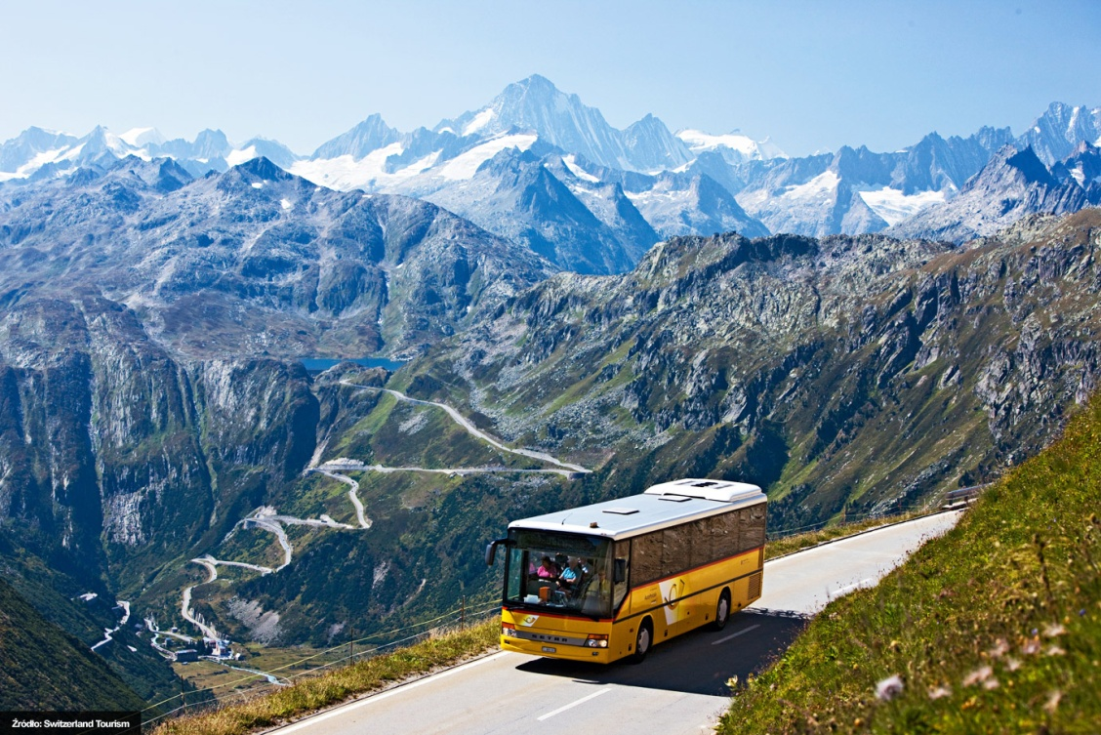
«Балц лексикœйы бœстœмœ»

Slide 37

Синонимты быдыр

Slide 38

Лœвœрд дзырдтœн сœ синонимтœ зœгъут
Рœсугъд-
Мœллœг-
Гыццыл-
Стыр-
Хъœздыг-
Тыхджын-
Худын-
скъоладзау-

Slide 39

Фразеологон дзырдбœстытœ баивын синонимтœй
1.Куыдз œмœ гœдыйы цард кœнынц.
2.Йœ цœстытœ ныуурс сты.
3.Мœ зœрдœйы ныххаудта.
4.Йœ къухтœ хъилœй дары.
5.Хуртœ œмœ дзы мœйтœ кœсы.
6.Мœ зœрдыл œй дарын.

Slide 40

«Омонимты цад»

Slide 41

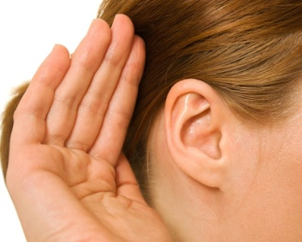
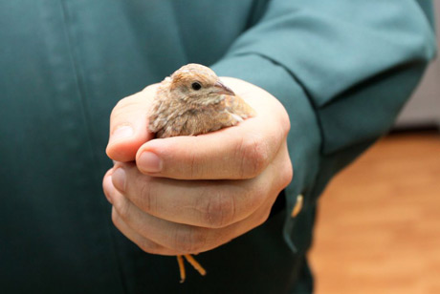

Бирœстъœлфыты бœсты зœгъут цухгонд омонимтœ
1.Тоны мад йœ пакъуы хъазœн,
Райста саби дœр йœ ….
2.Кœд къœрмœг тъыст ис йœ хъусы,
Гъе уœддœр йœ ныхас …
3.Уыгœрдœны федтон ахстон,
Уым уœрццы лœппынтœ …
4.Сœрвœты дын хœрœг хизы,
Зонд йœ сœрмœ ’ппын нœ …

Slide 42


Slide 43


Галиу къух – рахиз къух
Галиу къах – рахиз къах
Ӕз уæлæмæ – мах дæлæмæ
Ӕз фæстæмæ – мах та размæ
Рахизырдæм – галиуырдæм
Цæй æрбадæм – ныр та сыстæм
Цæст æрæхгæн – байгом æй кæн
Цæсгом амбæхс – равдис-ма йæ
Ӕз мæсты дæн – мах та хъæлдзæг!

Slide 44
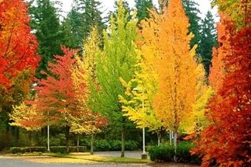
«Антонимты хъœд»

Slide 45

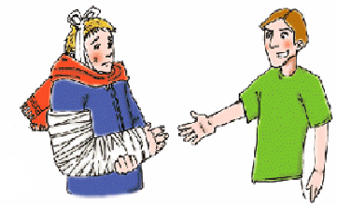




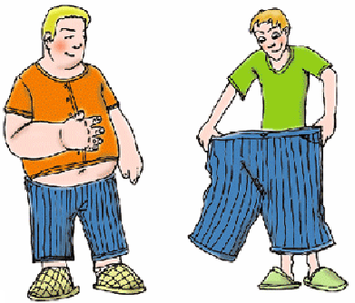
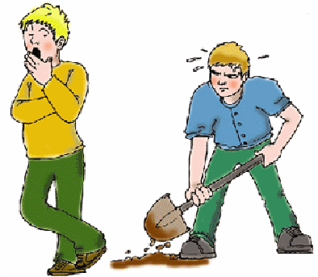
Нывтœм гœсгœ ныффыссут антонимтœ

Slide 46

Œмбисœндтœ ахœццœ кœнут кœронмœ.
Къœйттœй куыст.

Slide 47
Тексты ставддœрœй фыст дзырдтœ баивын антонимтœй.Текст ногœй рацаразын.Раттын сœргонд фыццаг вариантœн дœр œмœ дыккаг вариантœн дœр.

Slide 48
Криптограммœ
Хœс: Нымœцтœ баивут дамгъœтœй œмœ бакœсут œмбисонд
2 | 24 | 31 | 28 | 39 | 7 | 39 | 9 | 14 | 20 | 1 | 7
25 | 26 | 39 | 24
31 | 28 | 39 | 7 | 7 | 1 | 5
28

Slide 49
Дзуапп :
« Œрхъуыдыдзинад стыр хъуыддаг у»

Slide 50

Рефлекси

Slide 51

Стыр бузныг

